Slide 1
就職支援
青学アメフト部では、２００４年以来、４年生に対する就職支援及び１−３年生に対するキャリア支援を実施しています。４年間部活動に没頭しながらも、学生の本分である勉学と就職活動にも真剣に向き合い、立派な社会人として送り出すことを目的としています。就職支援／キャリア支援を通して、自分自身の長所短所を知り、チームメートの心を理解し、言語能力を高めることで、就職活動だけでなくチーム力向上という成果も生み出しています。
＜プログラム内容＞
①自己理解グループワーク
②グループディスカッション
③模擬面接
＜ＯＢＯＧの主な就職先＞
鹿島建設、ソニー、日立、上野商会、IBM、東芝、ソニー生命、USEN、博報堂、加賀電子、BMGファンハウス、カルビー、東京三菱UFJ銀行、三越、キリン、大和証券SMBC、KURIHARA CORPORATION、IHI、東急不動産、富士通、全日空、旭化成、ソニー・ミュージックエンタテインメント、三井物産、野村不動産、富士ゼロックス、積水ハウス、野村證券 他

Slide 2
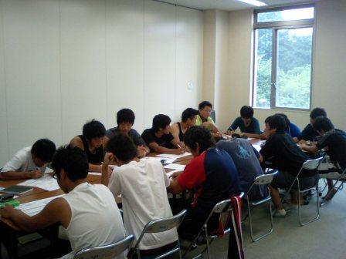
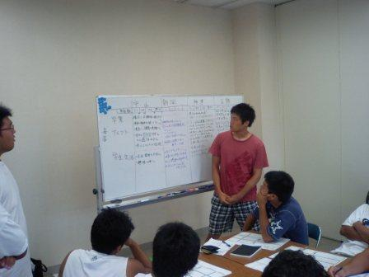
１年生向けキャリア支援
目標設定を記入する１年生
１年生に対して、
「４年生までにやるべきこと」をレクチャーする４年生

Slide 3
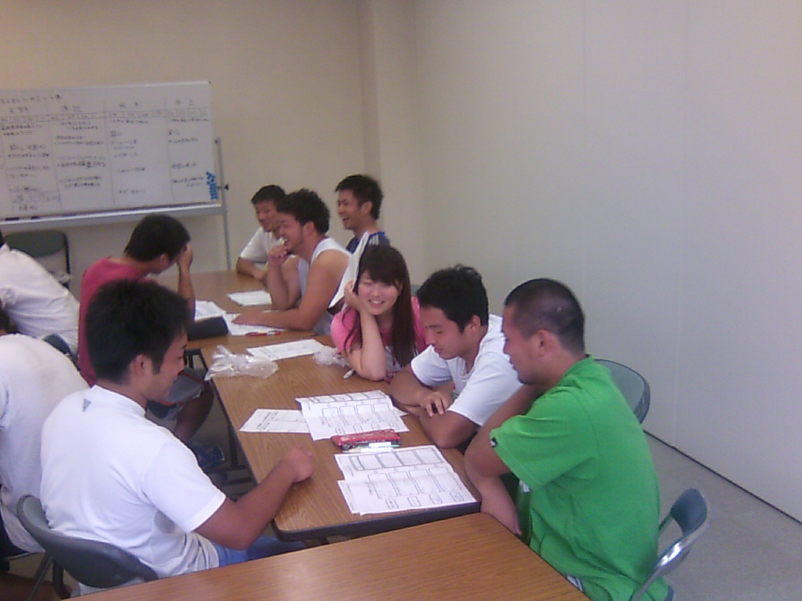
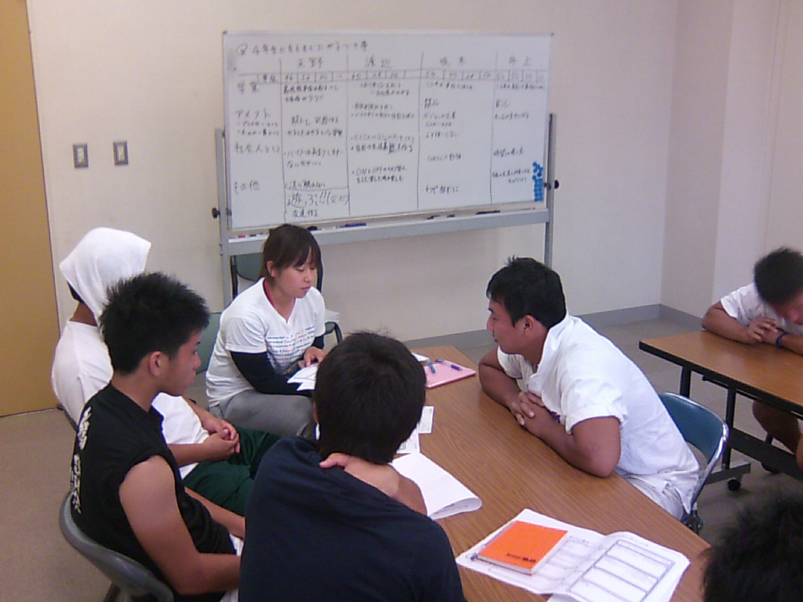
２年生向けキャリア支援
４年生から２年生に対し、目標達成に向けてアドバイスする様子。

Slide 4
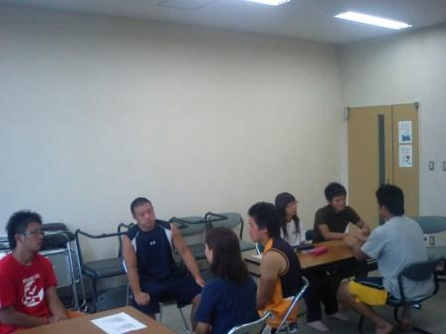
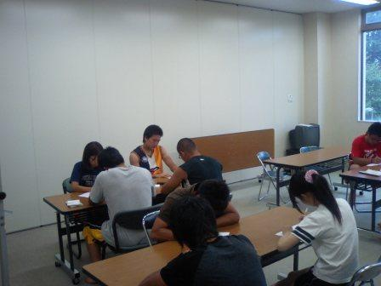
３年生向けキャリア支援
内定した４年生にインタビューする
３年生。
「なぜ働くのか？」について
自分の意見を纏める様子。
その後グループディスカッション。

Slide 5
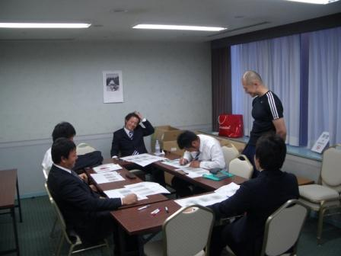
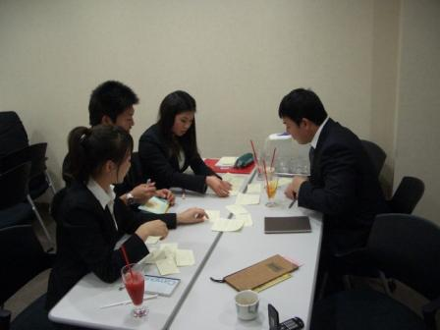
４年生向け就職支援
キャリアカウンセラーの指導の元、グループワークに取り組む４年生。
グループワークの中で自分を言葉だけで初対面の人に
説明することを学んでいます。

